Slide 1
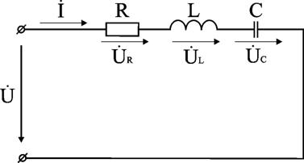


Цепь с последовательным соединением элементов
ток во всех элементах цепи одинаковый.
1. Определение сопротивлений
XL = ωL,
XC = 1 / ωC,
ω = 2πf.
2. Определяем угол сдвига фаз
φ = arctg((XL - XC) / R),
3. Расчет напряжений на элементах
UR = I R, ψuR = ψi ;
UL = I XL, ψuL = ψi + 90° ;
UC = I XC, ψuC = ψi - 90°.
U общ = IZ
4. Расчет мощностей
5. Построение векторной диаграммы

Slide 2
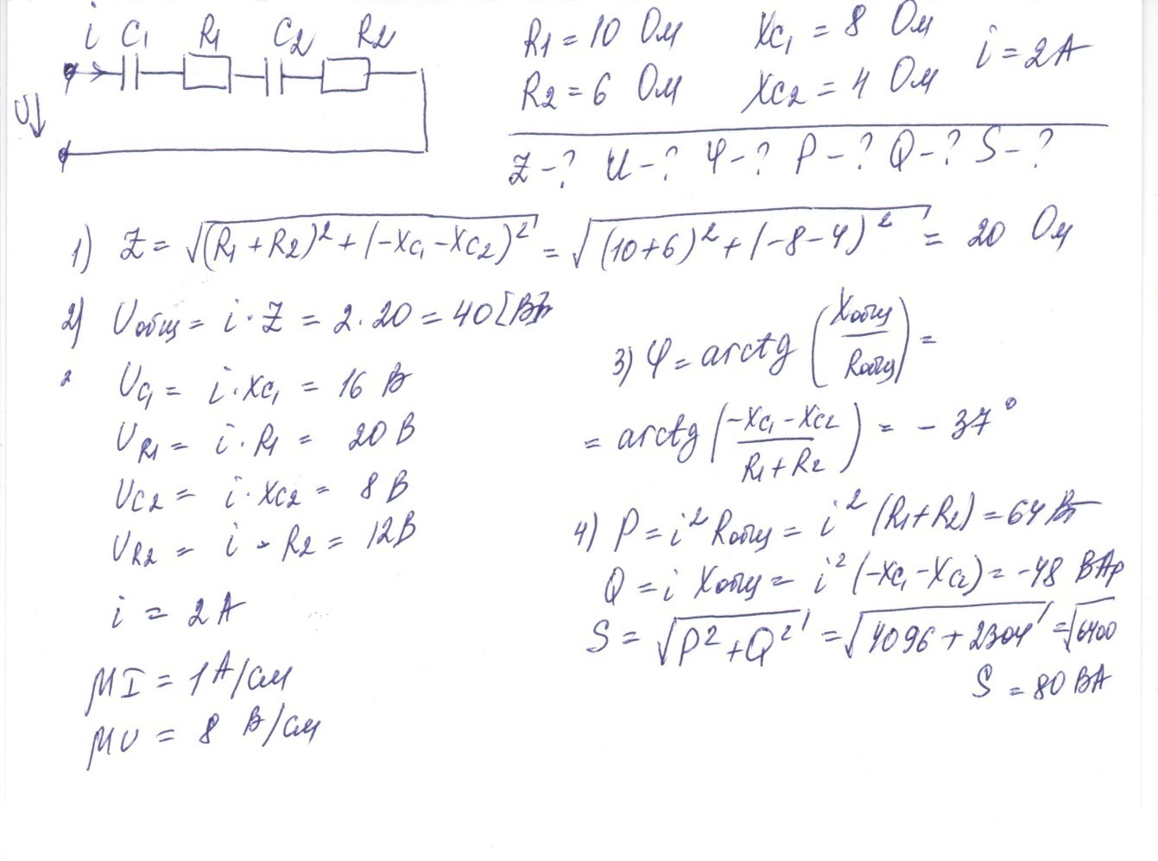
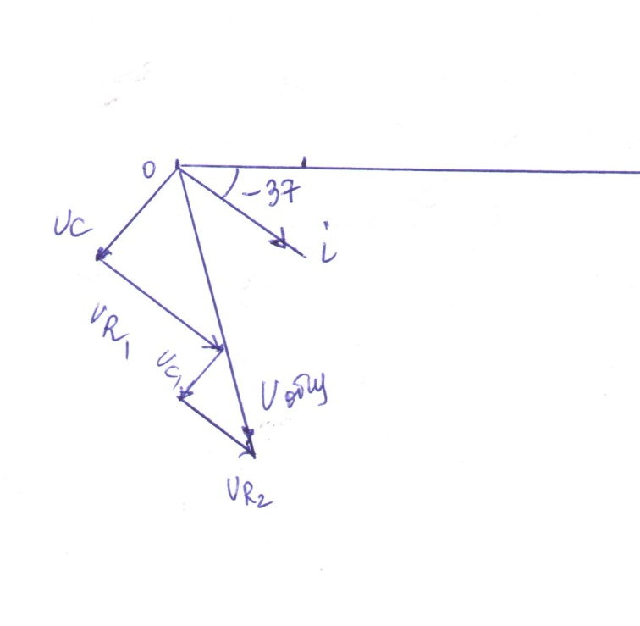
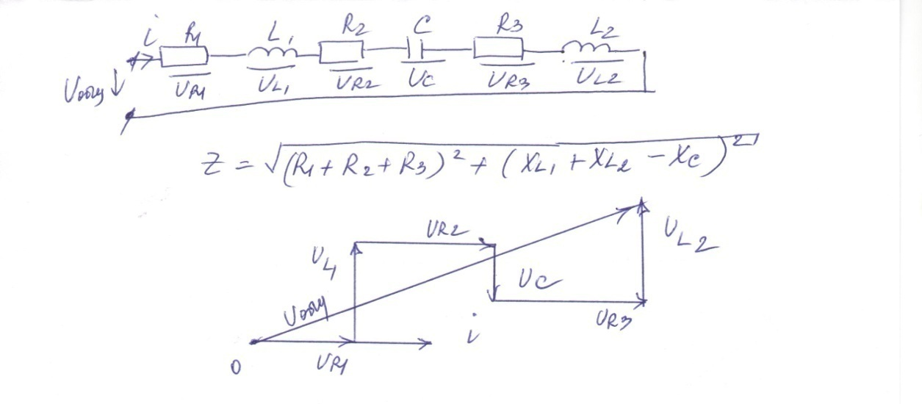
ПРИМЕР 1
ПРИМЕР 2

Slide 3
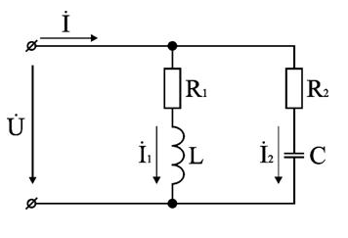
Цепь с параллельным соединением элементов. Метод проводимости. Метод проекций
Положим, что заданы величины R1, R2, L, С, частота f и входное напряжение U. Требуется определить токи в ветвях и ток всей цепи.
Согласно свойству параллельного соединения, напряжение на всех ветвях параллельной цепи одинаковое, если пренебречь сопротивлением подводящих проводов.

Slide 4
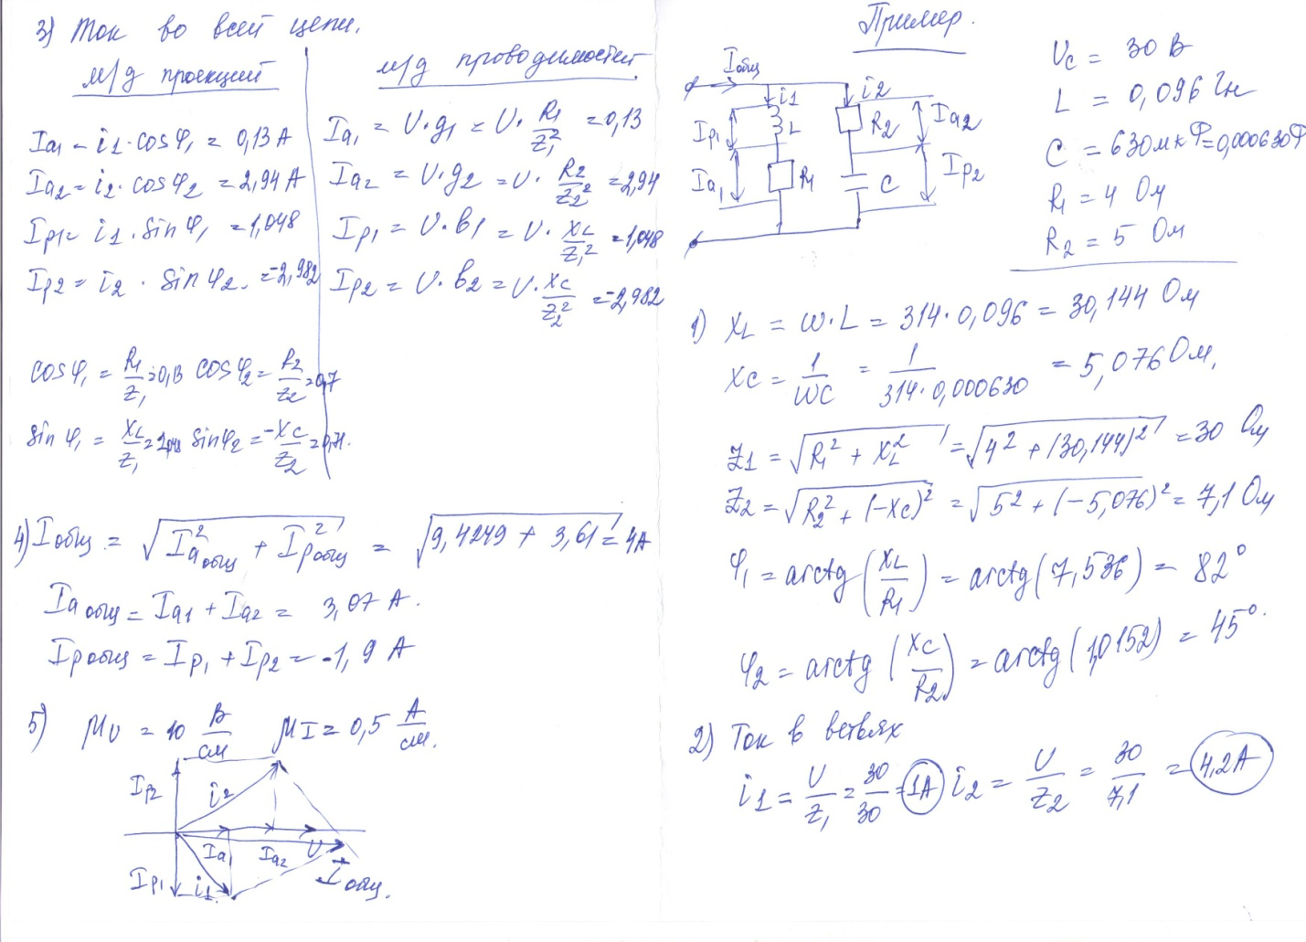
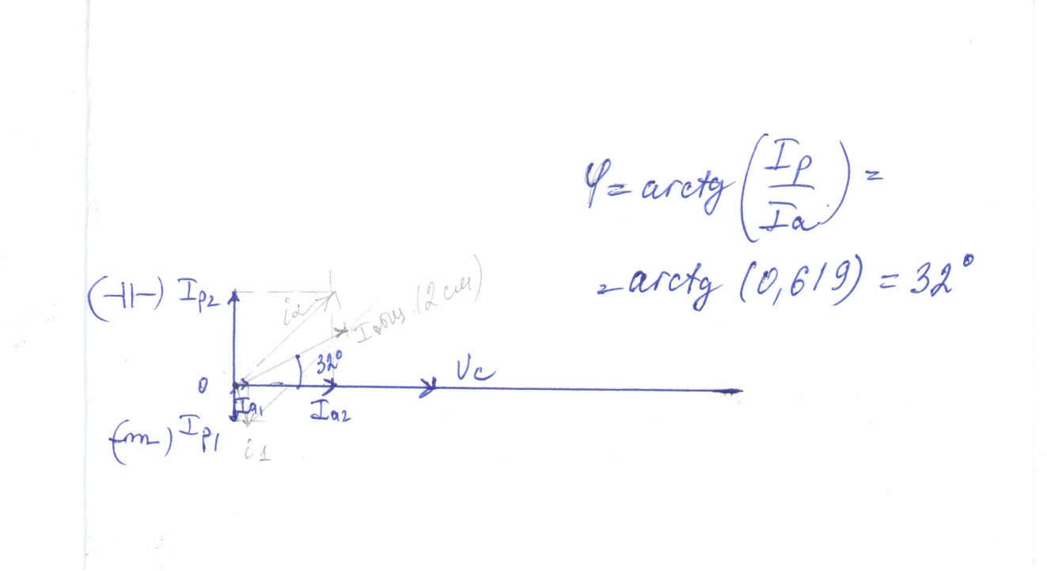

Slide 5
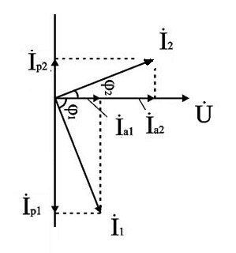
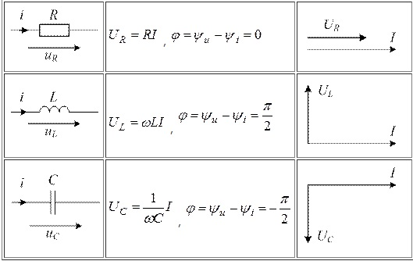

Slide 6
